Slide 1
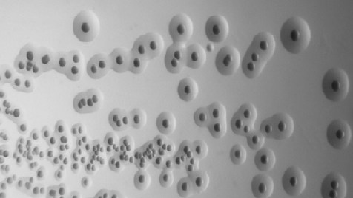
Komórka minimalna
Aleksandra Górecka
Na podstawie
J.F. Pelletier i in., 2021,
Genetic requirements for cell division in a genomically minimal cell. Cell publication (2021)
Mycoplasma mycoides, kolonie
M.G. Mbengue i in., 2013, Reemergence of contagious bovine pleuropneumonia in Senegal, Bulletin de la Société de pathologie exotique

Slide 2
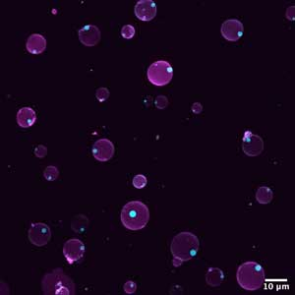
Komórki minimalne
Samoutrzymanie
Rozmnażanie
Ewolucja
Syntetyczne komórki eukariotyczne
Max Planck Institute of Molecular Cell Biology and Genetics

Slide 3
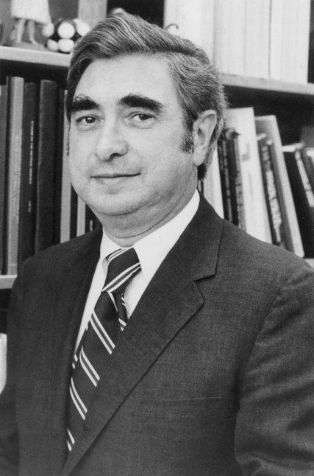
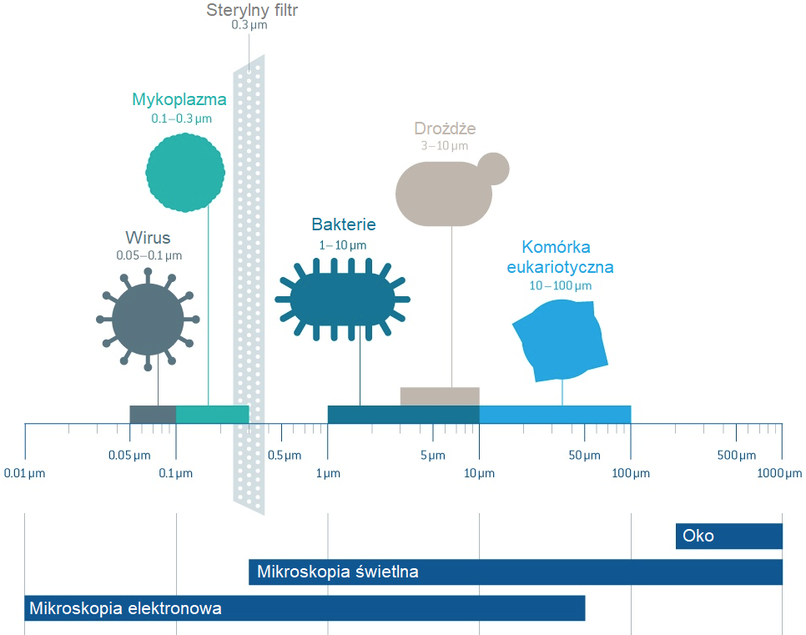
1984 -
Mycoplasmataceae jako organizmy modelowe
Harold Joseph Morowitz
https://alchetron.com/Harold-J-Morowitz
zaadoptowane z Mycoplasma Contamination in Cell Culture: Causes, Problems and Solutions, Lonza.com

Slide 4
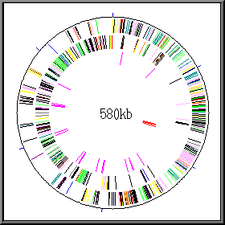
1984 - 1995 -
Mycoplasmataceae jako organizmy modelowe
Genom M. genitalium zsekwencjonowany
Mapa genomu M. genitalium
525 genów
United States Department of Energy

Slide 5
Geny:
Niezbędne
Np. Geny replikacji DNA
Geny ekspresji genów
Geny podstawowego metabolizmu
Częściowo niezbędne
Np. Szlaki transportu wewnątrzkomórkowego
Opcjonalne
Np. Podjednostki kompleksów białkowych
Kopie genów
Geny reakcji na stres
Geny kodujące białka u M. Mycoides JCVI-syn3A
na podstawie M. Breuer i in., 2019, Essential metabolism for a minimal cell. eLife 2019;8:e36842

Slide 6
Geny:
Niezbędne
Np. Geny replikacji DNA
Geny ekspresji genów
Geny podstawowego metabolizmu
Częściowo niezbędne
Np. Szlaki transportu wewnątrzkomórkowego
Opcjonalne
Np. Podjednostki kompleksów białkowych
Kopie genów
Geny reakcji na stres
Geny kodujące białka u M. Mycoides JCVI-syn3A
na podstawie M. Breuer i in., 2019, Essential metabolism for a minimal cell. eLife 2019;8:e36842

Slide 7
Geny:
Niezbędne
Np. Geny replikacji DNA
Geny ekspresji genów
Geny podstawowego metabolizmu
Częściowo niezbędne
Np. Szlaki transportu wewnątrzkomórkowego
Opcjonalne
Np. Podjednostki kompleksów białkowych
Kopie genów
Geny reakcji na stres
Geny kodujące białka u M. Mycoides JCVI-syn3A
na podstawie M. Breuer i in., 2019, Essential metabolism for a minimal cell. eLife 2019;8:e36842

Slide 8
Geny:
Niezbędne
Np. Geny replikacji DNA
Geny ekspresji genów
Geny podstawowego metabolizmu
Częściowo niezbędne
Np. Szlaki transportu wewnątrzkomórkowego
Opcjonalne
Np. Podjednostki kompleksów białkowych
Kopie genów
Geny reakcji na stres
Geny kodujące białka u M. Mycoides JCVI-syn3A
na podstawie M. Breuer i in., 2019, Essential metabolism for a minimal cell. eLife 2019;8:e36842

Slide 9
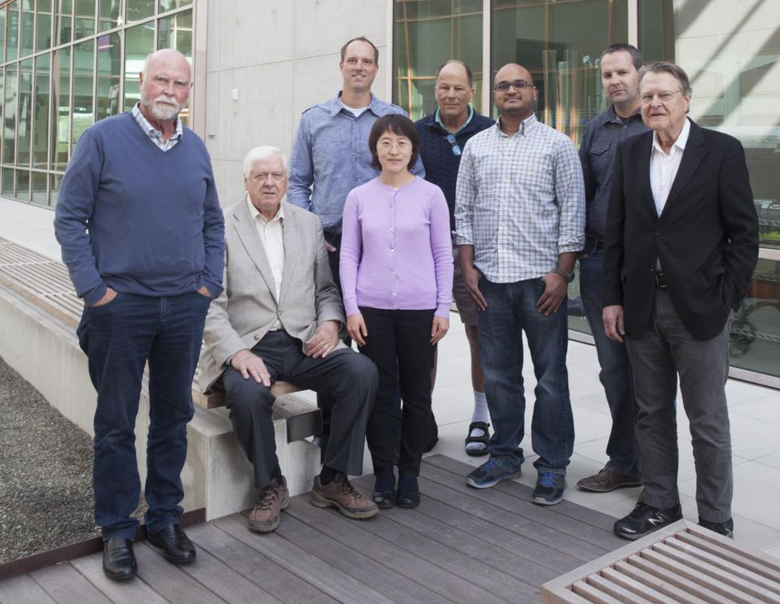
1984 - 1995 - 2010 -
Mycoplasmataceae jako organizmy modelowe
Genom M. genitalium zsekwencjonowany
Wytworzenie syntetycznego genomu
Mycoplasma mycoides JCVI-syn1.0
J. Craig Venter z zespołem badawczym JCVI
J. Craig Venter Institute

Slide 10
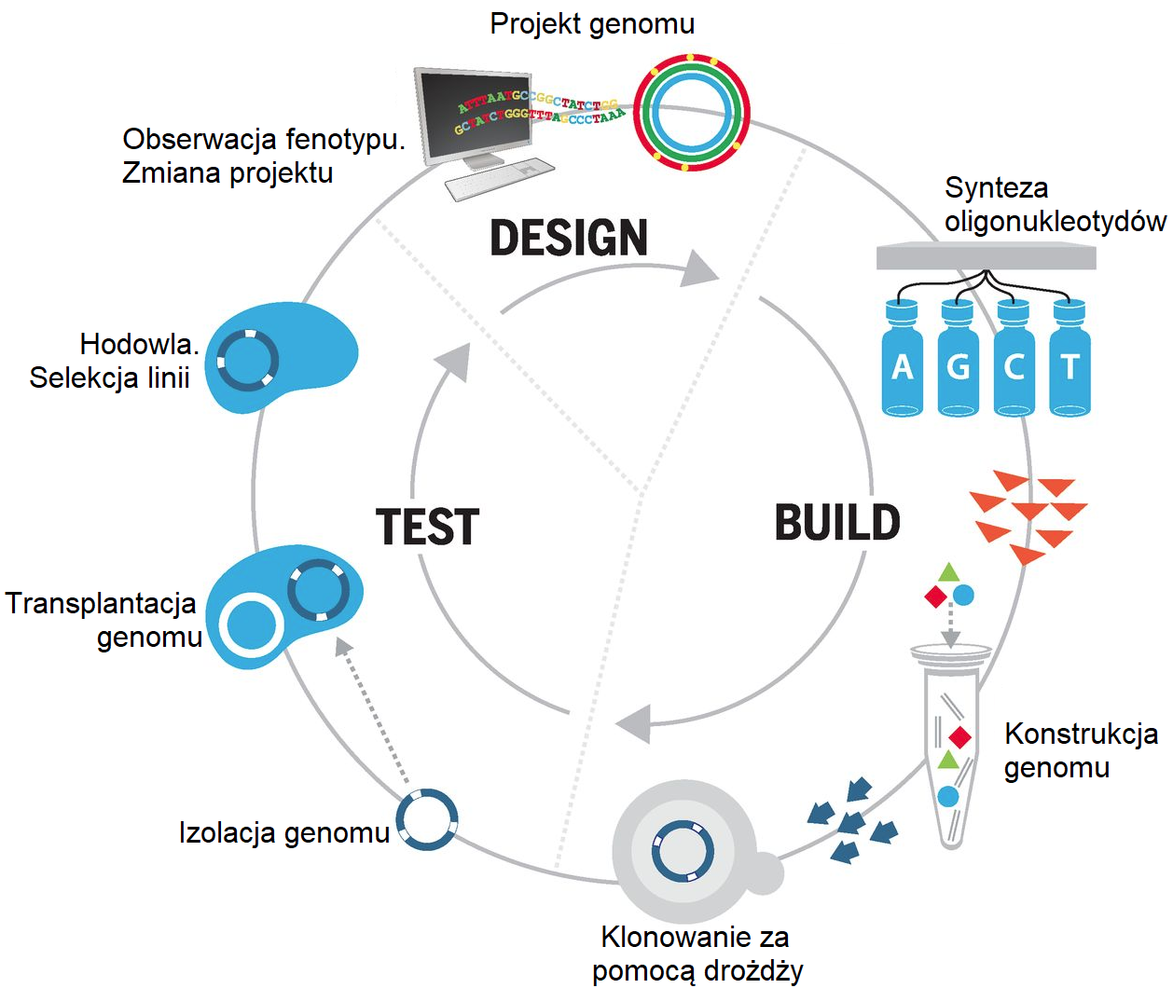
1984 - 1995 - 2010 -
Mycoplasmataceae jako organizmy modelowe
Genom M. genitalium zsekwencjonowany
Wytworzenie syntetycznego genomu
Mycoplasma mycoides JCVI-syn1.0
J. Craig Venter z zespołem badawczym JCVI
J. Craig Venter Institute

Slide 11
1984 - 1995 - 2010 - 2016 -
Mycoplasmataceae jako organizmy modelowe
Genom M. genitalium zsekwencjonowany
Wytworzenie syntetycznego genomu
Mycoplasma mycoides JCVI-syn1.0
Pierwsza linia komórek minimalnych
Mycoplasma mycoides JCVI-syn3.0
J. Craig Venter z zespołem badawczym JCVI
J. Craig Venter Institute
 | Liczba par zasad | Liczba genów
Typowa bakteria | 4 000 000 – 4 500 000 | 4000 - 5000
M. mycoides JCVI-syn1.0 | 1 079 000 | 985
M. mycoides JCVI-syn3.0 | 531 560 | 473

Slide 12
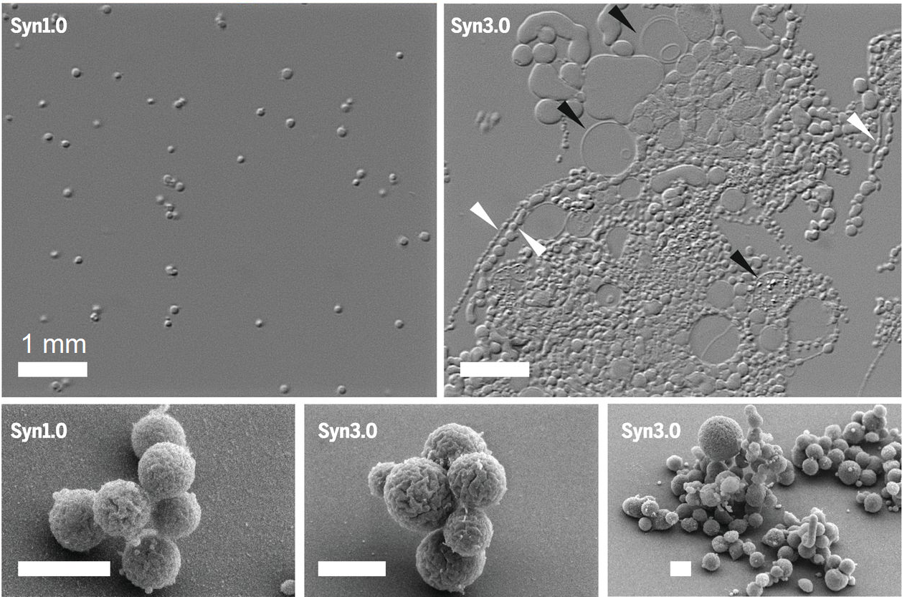
A.
B.
Porównanie morfologii komórek Syn1.0 i Syn3.0
A. mikroskopia polaryzacyjno-interferencyjna
B. mikroskopia skaningowa

Slide 13
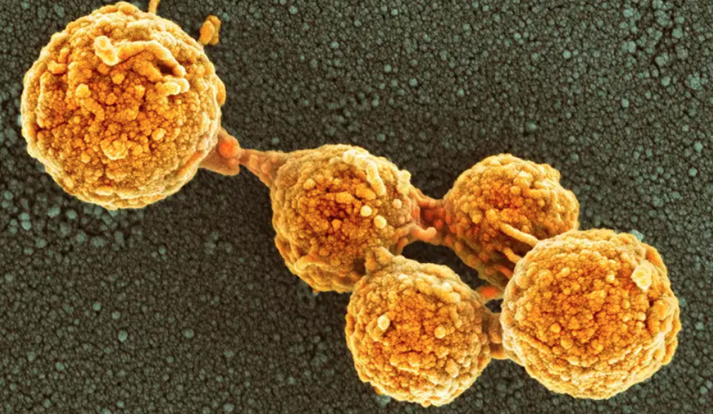
Co powoduje zmienioną morfologię M. mycoides JCVI-syn3.0?

Slide 14
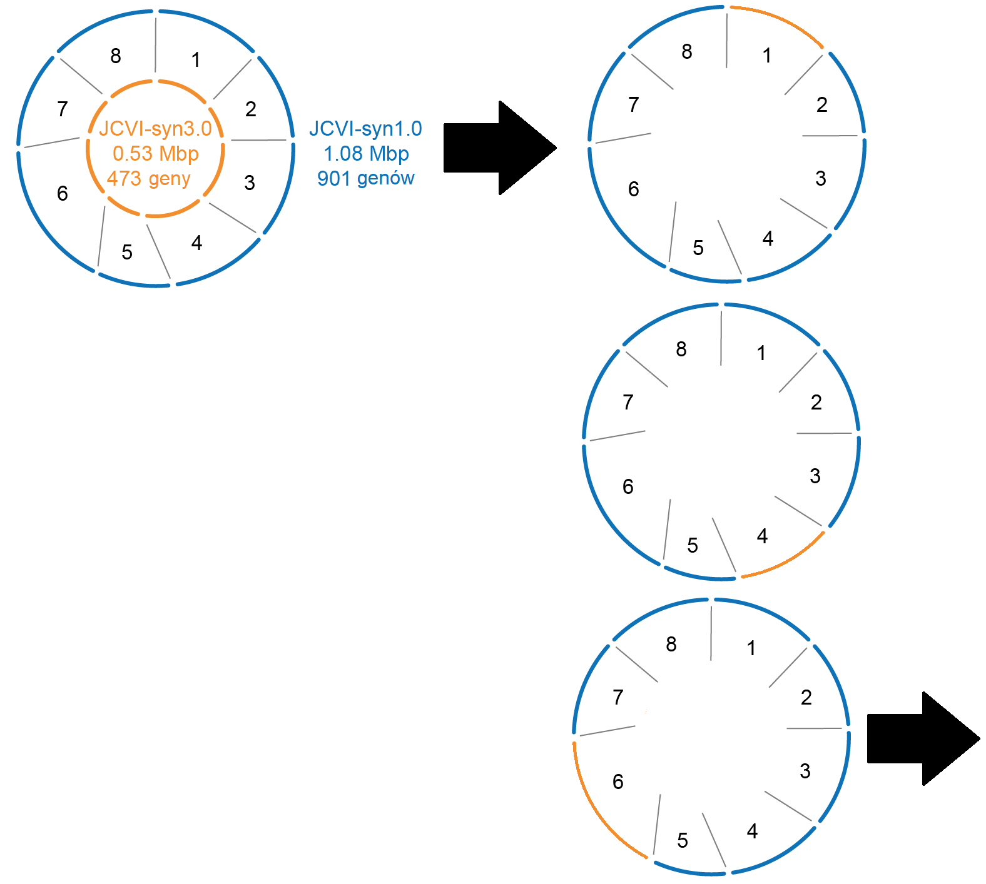
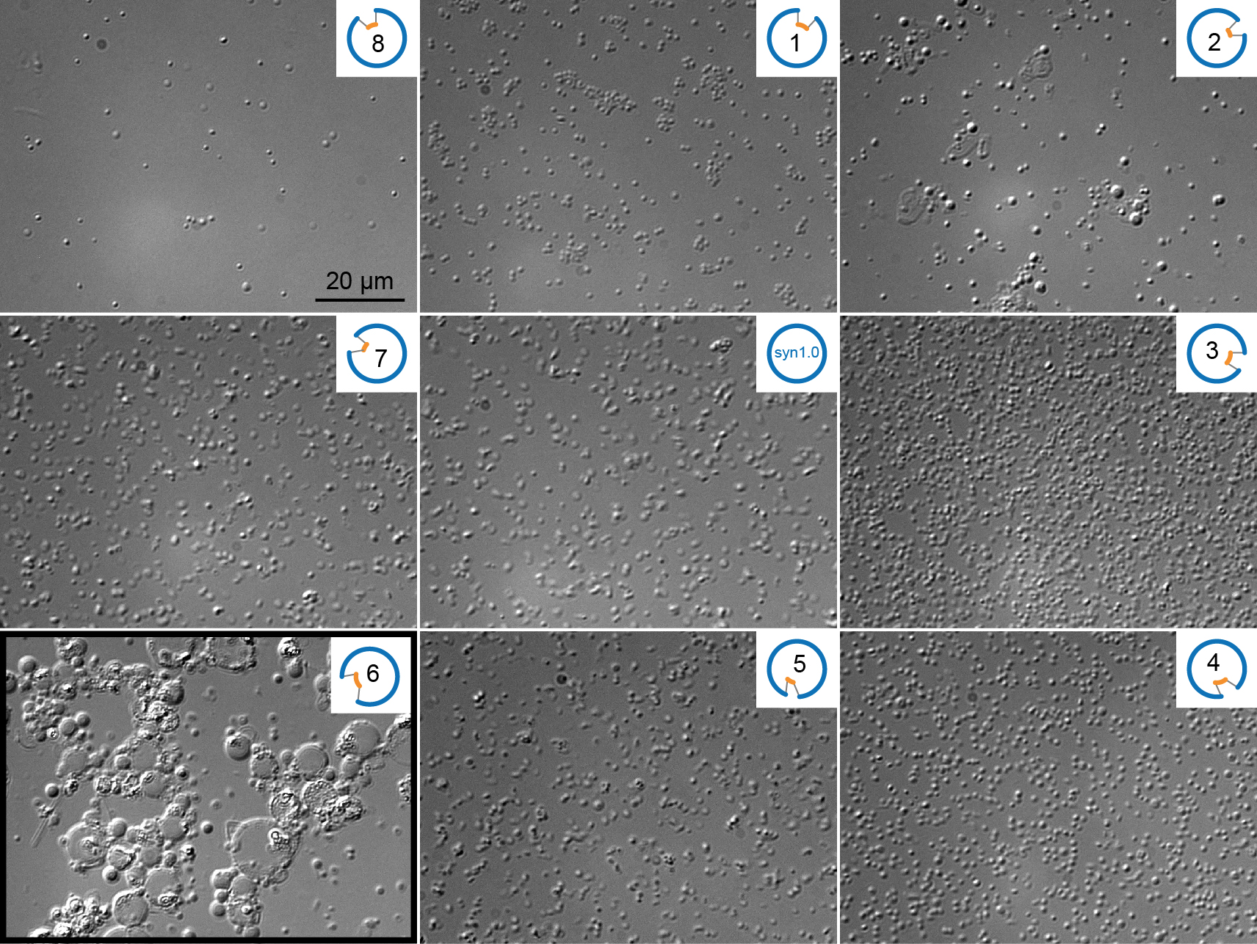

Slide 15
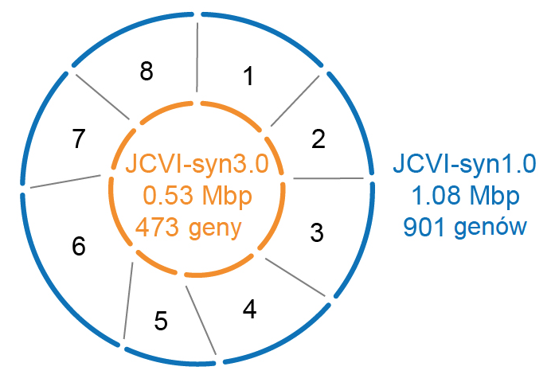
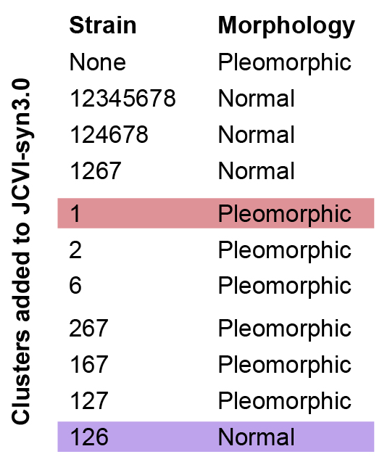
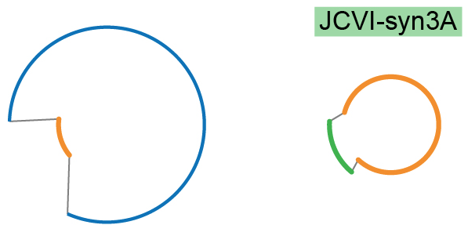
Zawężenie poszukiwań:
76 genów 19 genów

Slide 16
Niezbędne, znane funkcje
Niezbędne, nieznane funkcje
Opcjonalne

Slide 17
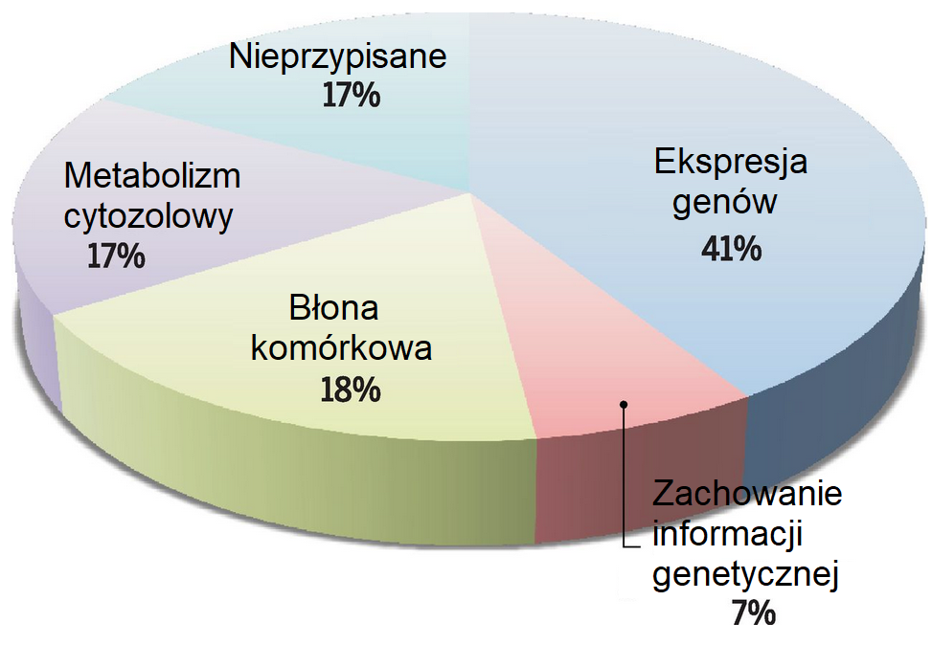
Geny w Mycoplasma mycoides JCVI-syn3.0

Slide 18
"Całej dziedzinie biologii brakuje wiedzy o jednej trzeciej tego, co jest niezbędne do życia. W miarę jak przesuwamy się w górę drzewa ewolucyjnego, prawdopodobnie brakuje nam o wiele więcej."
Dr J. Craig Venter, 2019

Slide 19
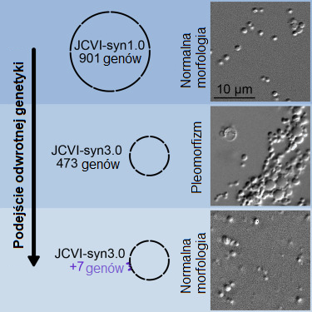
Podsumowanie

Slide 20
Materiały źródłowe
J.F. Pelletier, L. Sun, K.S. Wise, N. Assad-Garcia, B.J. Karas, T.J. Deerinck, M.H. Ellisman, A. Mershin, N. Gershenfeld, R.-Y. Chuang, J.I. Glass, E.A. Strychalski, 2021, Genetic requirements for cell division in a genomically minimal cell. Cell publication (2021)
C.A. Hutchison III, R.-Y. Chuang, V.N. Noskov, N. Assad-Garcia, T.J. Deerinck, M.H. Ellisman, J. Gill, K. Kannan, B.J. Karas, L. Ma, J.F. Pelletier, Z.-Q. Qi, R. Alexander Richter, E. A. Strychalski, L. Sun, Y. Suzuki, B. Tsvetanova, K.S. Wise, H.O. Smith, J.I. Glass, C. Merryman, D.G. Gibson, J. Craig Venter, 2016, Design and synthesis of a minimal bacterial genome. Science 351:6280, aad6253
J.I. Glass, C. Merryman, K.S. Wise, C.A. Hutchison III, H.O. Smith, 2017, Minimal Cells—Real and Imagined. Cold Spring Harb Perspect Biol. 9(12): a023861
C. Ryan, N. Krogan, P. Cunningham, 2013, All or Nothing: Protein Complexes Flip Essentiality between Distantly Related Eukaryotes. Genome Biology and Evolution 5(6)
M. Breuer i in., 2019, Essential metabolism for a minimal cell. eLife 2019;8:e36842

